Slide 1


ATLÁNTICO
30sep18
INVERSIÓN FONTUR 2018 (ENE-SEP)
Atlántico $657 (1%)
Caribe e Insular 8%
Valor: $8.176
Pacífica 9%
Valor: $8.836
Andina 17%
Valor: $16.291
Amazonia 7%
Valor: $6.433
Orinoquia 3%
Valor: $3.202
*Nacional 56%
Valor: $54.765
Total
Valor: $97.703
*Nacional: proyectos de impacto país.
* Cifras en millones COP.
Recaudo Contribución Parafiscal
Departamento / Municipio | 2017 enero- agosto | 2018 enero- agosto | Variación %
Atlántico | $ 574.545.000 | $ 825.070.965 | 44%
Barranquilla | $ 544.123.000 | $ 654.152.965 | 20%
Total Recaudo ene-ago de 2018 CP $55.815.365.766

Slide 2


Competitividad Turística
30sep2018
PROYECTOS APROBADOS 2018
FNTP-257-2017 Programa de fortalecimiento para la generación de competencias empresariales de AGVS y demás empresas pertenecientes a la cadena de valor del sector turístico en Barranquilla - Atlántico: inversión Atlántico: $370.878.206 (Fontur $370.878.206; contrapartida $119.500.000). Proponente: Anato. Se espera fortalecer las competencias empresariales de las AGV'S y empresas del sector turístico en general a través de hasta 136 cursos en la ciudad de Barranquilla y municipios de Atlántico. Contratado (0%).
FNTP-241-2017 Plan de capacitación 2018 - 2020 (Fase I): inversión Atlántico: $46.734.165 (total proyecto $1.291.253.621; Fontur $1.028.151.621 y contrapartida $263.372.000). Proponente: Cotelco. Se espera desarrollar el Plan de Capacitación 2018-2021 que incluye 407 cursos y talleres que serán impartidos a nivel nacional con el fin de incrementar la competitividad del capital humano vinculado con la cadena turística colombiana. Del 28 al 30 ago 2018 se realizaron capacitaciones en Barranquilla y desde el 25 al 27oct2018 se continuará con las capacitaciones en Barranquilla. En ejecución (16%).
FNTP-049-2018 Fase 2: certificación de la NTS-TS-001-1 y su mantenimiento en cinco destinos pertenecientes a los doce Corredores Turísticos: inversión Atlántico: $51.676.099 (Fontur $258.380.495). Proponente: MinCIT. Se espera realizar auditorías de certificación y de seguimiento de la norma técnica sectorial colombiana NTS–TS-001-1 “Destino Turístico - Área Turística Requisitos de Sostenibilidad” en el área turística que se estableció en cada uno de los 5 destinos (Manizales (centro), Marsella, La Macarena, Usiacurí y Floridablanca). En contratado (0%).
Impacto nacional
FNTP-032-2018 Fortalecimiento de la competitividad del sector gastronómico a través de talleres de innovación, en cuatro ciudades de Colombia, en el marco del Simposio Gastronómico Internacional Alimentarte 2018: Inversión Atlántico: $170.165.110 (Fontur $680.660.442) Proponente: Aviatur, Hotel Charleston, Harry SAS, Crepes y Waffles, Mayatur SAS. Se están realizando talleres de innovación en procesos y procedimientos en las siguientes ciudades de Bogotá, Cali y Cartagena. En la ciudad de Barranquilla se realizarán durante nov2018. En ejecución (50%).
PROYECTOS APROBADOS VIGENCIAS ANTERIORES
FNTP-131-2017 Toma de muestreos de calidad del agua de mar en doce playas pre piloto seleccionadas para la implementación del programa Banderas Azules: inversión Atlántico: $31.459.818 (Fontur: $377.517.820). Proponente: MinCIT. El proyecto busca realizar la toma de veinte muestreos para determinar la calidad del agua del mar, en cada una de las doce playas pre piloto seleccionadas, para la implementación del programa Banderas Azules en Colombia. En Atlántico la playa Punta Astilleros (Piojó). En ejecución (45%).
FNTP-067-2017 Estudio de ordenamiento para siete (7) playas del departamento del Atlántico: Miramar, Country, Salgar en el municipio de Puerto Colombia, Caño Dulce en el Municipio de Tubarbá, Santa Verónica, Boca Tocinos en el municipio de Juan de Acosta y Punta Astillero: inversión Atlántico: $416.500.000.xxx Proponente: MinCIT. Fortalecer la competitividad del departamento a través del ordenamiento turístico de 7 playas: Miramar, Country, Salgar en el municipio de Puerto Colombia, Caño Dulce en el municipio de Tubará, Santa Verónica, Boca Tocinos en el municipio de Juan de Acosta y Punta Astilleros en el municipio de Piojó. En ejecución (40%).

Slide 3
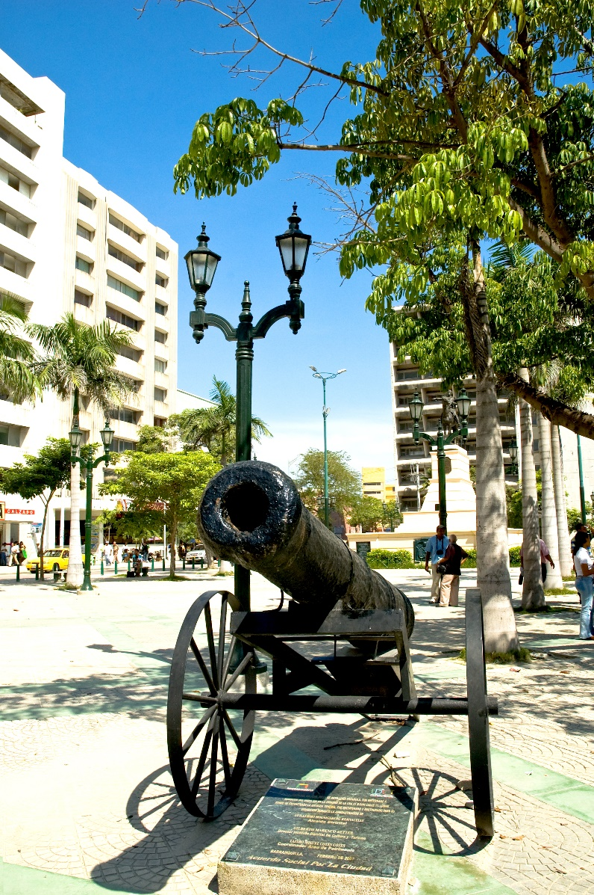
Competitividad Turística
30sep2018
PROYECTOS APROBADOS VIGENCIAS ANTERIORES
Paseo Bolívar, Atlántico
Impacto nacional
FNTP-081-2017 Fortalecimiento de la competitividad del sector Gastronómico a través de talleres de innovación en procesos y procedimientos en el marco del simposio gastronómico Internacional Alimentarte: Inversión Atlántico: $202.657.962 (Fontur $1.013.289.812; contrapartida $370.098.783) Proponente: Aviatur, Hotel Charleston, Harry SAS, Crepes y Waffles, Mayatur SAS. Se realizaron talleres de innovación en procesos y procedimientos en las siguientes ciudades de Bogotá, Cali, Barranquilla, Cartagena y Santa Marta. Terminado (100%).
Impacto nacional
FNTP-049-2017 Asistencia técnica de soporte y mejoramiento a 113 instituciones educativas que forman parte del programa Colegios Amigos del Turismo: inversión Atlántico: $29.780.467 (total proyecto $1.121.730.956). Proponente: MinCIT. El proyecto busca brindar asistencia técnica hasta 113 instituciones educativas de carácter público que tienen incluida el turismo de manera transversal en su PEI. Las instituciones educativas se encuentran en los siguientes departamentos: Atlántico(3), Amazonas(3), Antioquia(3), Bolívar(6), Cundinamarca(18), Boyacá(15), Caldas(3), Cesar(6), Cundinamarca(11), Chocó(1), Guainía(1), Huila(5), Magdalena(6), Meta(7), Nariño(3), Norte de Santander(1), Quindío(2), Santander(9), San Andrés(1), Valle del Cauca(2), Sucre(1), Tolima(5) y Vichada (1). Terminado (100%).
PROYECTOS EN PROCESO 2018
FNTP-100-2018 Productos turísticos de naturaleza, cultura y náutico del Corredor Caribe: inversión Atlántico: $202.294.398 (Fontur $1.011.471.993). Proponente: MinCIT. El proyecto diseñar los productos turísticos de naturaleza, cultura y náutico del Corredor Caribe. El proyecto impactara a los departamentos de Atlántico, Bolívar, Cesar, La Guajira y Magdalena. Pre-viable sujeto a ajustes.
FNTP-199-2018 Programa de generación de habilidades de atención de eventos y servicio al cliente para generar ofertas en turismo de eventos para las empresas del sector turístico del departamento del Atlántico: Inversión Atlántico: $130.000.000 (Fontur $130.000.000; contrapartida $36.000.000). Proponente: Asociación Hotelera Colombiana - Asotelca. El proyecto busca generar capacidad en atención de eventos y servicios al cliente para lograr una oferta de turismo de eventos en los empresarios del sector turístico del departamento del Atlántico. En formulación.
FNTP-173-2018 Análisis y mejoramiento del desarrollo competitivo del sector de turismo para el producto turístico MICE en el departamento de Atlántico: inversión Atlántico: $180.500.000 (Fontur: $180.500.000; contrapartida: $49.500.000 ). Proponente: Cámara de Comercio de Barranquilla. El proyecto busca contribuir con el mejoramiento del ejercicio de la actividad turística y estandarizar protocolo de servicio al cliente para la atención del turismo de eventos y negocios en Barranquilla y el Atlántico. En formulación.

Slide 4


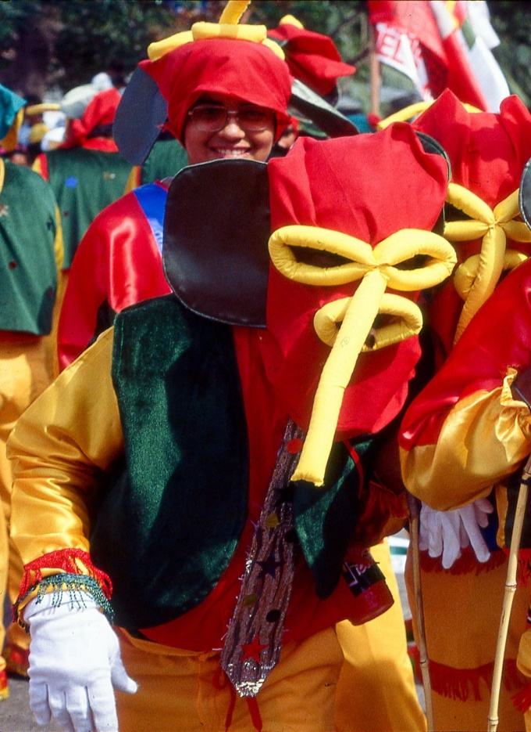
Promoción y mercadeo turístico
30sep2018
PROYECTOS APROBADOS 2018
FNTP-129-2018 Participación en la XXXVIII Vitrina Turística de Anato 2019 de los departamentos de Valle del Cauca, Tolima, Sucre, Santander, San Andrés, Providencia y Santa Catalina, Risaralda, Quindío, Norte de Santander, Nariño, Meta, Magdalena, La Guajira, Huila, Cundinamarca, Córdoba, Cesar, Cauca, Casanare, Caldas, Boyacá, Bolívar, Bogotá, Arauca, Atlántico y Antioquia: inversión en Atlántico $47.655.216 (total proyecto $3.194.885.106; Fontur $1.597.442.553 y contrapartida $47.655.216 del departamento). Proponente: MinCIT. Corresponde a arrendamiento de área de 72 metros cuadrados para un stand en Corferias. Fecha del evento del 27 feb al 01mar2019. Precontractual (0%).
FNTP-006-2018 Fortalecimiento de Barranquilla y alrededores como destino turístico de eventos: inversión en Atlántico $139.999.152 (total proyecto $174.471.152; contrapartida $34.472.000). Proponente: Cotelco capitulo Atlantico-Barranquilla. El proyecto contempla las siguientes actividades: diseño y diagramación del material promocional del destino Barranquilla-Atlántico, impresión y producción de material promocional del destino, realización de un video promocional, 3 misiones comerciales a (Bogotá, Medellín y Cali) para Promocionar el destino, realizar Fam-Trip para agentes u operadores de viaje y un Press-Trip para periodistas de turismo y negocios. Está próximo a iniciar impresiones de material físico. En ejecución (10%).
Carnaval de Barranquilla, Atlántico
PROYECTOS APROBADOS VIGENCIAS ANTERIORES
FNTP-206-2017 Consolidación del Centro de Información Turística de Colombia-Citur mediante la creación e integración del Sistema de Información Turística Regional Atlántico-Situr Atlántico: inversión en Atlántico $563.512.000 (total proyecto $633.512.000 y $70.000.000 de contrapartida de la Alcaldía de Barranquilla) Proponente: MinCIT. Corresponde a 6 mediciones de: turismo receptor; interno y emisor; oferta; empleo; formalidad y turismo sostenible; desarrollo de web del Situr. Estado: en ejecución (15%).
FNTP-186-2017 Participación en la XXXVII Vitrina Turística de Anato 2018 de los departamentos de Valle del Cauca, Tolima,Sucre, Santander,San Andrés, Providencia y Santa Catalina, Risaralda, Quindío, Norte de Santander, Nariño, Meta, Magdalena, La Guajira, Huila, Cundinamarca, Córdoba, Cesar, Cauca, Casanare, Caldas, Boyacá, Bolívar, Bogotá, Arauca, Atlántico y Antioquia: inversión en Atlántico $47.655.216 (total proyecto $3.047.286.312; contrapartida $1.523.643.156 del departamento). Proponente: MinCIT. Corresponde a arrendamiento de área de 72 metros cuadrados para un stand en Corferias. Fecha del evento del 21 al 23 feb2018. Terminado (100%).
FNTP-128-2016 Participación de los departamentos de Antioquia, Atlántico, Bolívar, Bogotá,Boyacá,Caldas, Cauca,Cesar,Córdoba, Cundinamarca,Huila, Magdalena, Meta, Nariño, Quindío,Risaralda,San Andrés, Santander, Sucre, Tolima y Valle del Cauca en la Vitrina Turística de Anato 2017: inversión en Atlántico $43.822.944 (total proyecto $2.726.152.308; contrapartida $1.363.076.154 del departamento). Proponente: MinCIT. Corresponde a arrendamiento de área de 135 metros cuadrados para un stand en Corferias. Fecha del evento del 1 al 3 de marzo de 2017. Terminado (100%).
PROYECTOS EN PROCESO 2018
FNTP-149-2018. Promoción y difusión del municipio de Usiacurí, Atlántico como destino turístico: inversión en Atlántico $71.346.112 (total proyecto $89.182.640; contrapartida $17.836.528). Proponente: Alcaldía de Usiacurí. El proyecto contempla las siguientes actividades: Diseño y producción de piezas promocionales; ejecución de plan de medios; edición y reproducción de material impreso promocional del municipio. Se enviará a previabilidades a mediados de octubre de 2018. En formulación (0%).

Slide 5

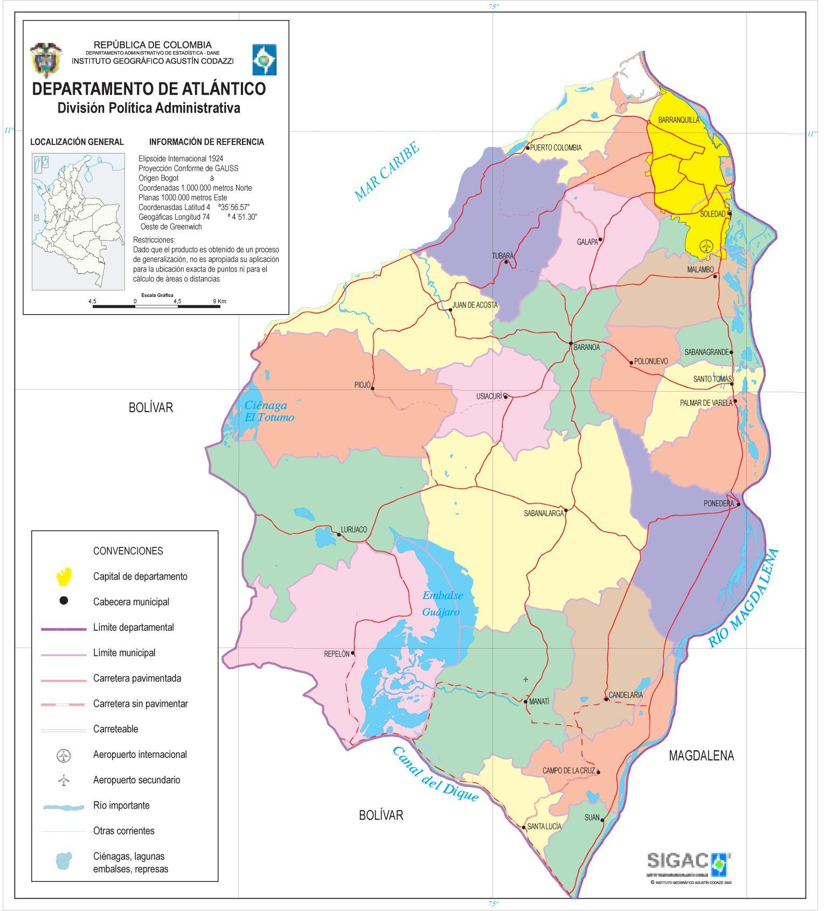
Infraestructura Turística
30sep2018
Barranquilla
PDE-002-2014 Construcción del Centro de Eventos y Exposiciones del Caribe Colombiano Puerta de Oro, en la ciudad de Barranquilla $207.000 millones (MinCIT/Fontur: $201.000 millones, otras fuentes: $206.000 millones). Estado: liquidado (100%).
DVT-0528B-2013 Estudios y diseños para el malecón Las Flores, Barranquilla $306 millones. Estado: Liquidado (100%)
Puerto Colombia
FNTP-213-2015 Restauración del Muelle de Puerto Colombia, Atlántico $12.775 millones (Fontur $2.000 millones; MinCultura $1.500 millones; Gobernación del Atlántico $9.175 millones; Alcaldía de Puerto Colombia $100 millones). Estado: en contratación (0%).

Slide 6



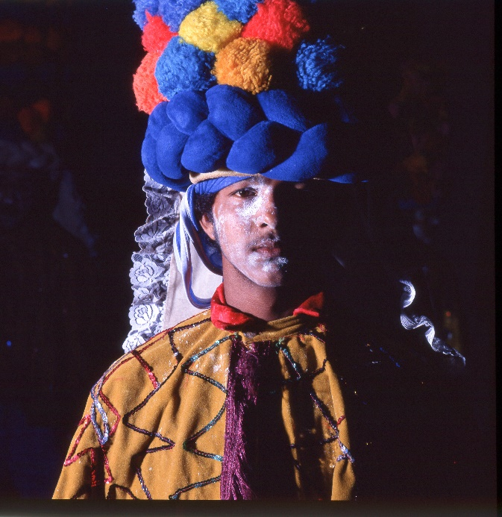

Programas Fontur
30sep2018
PROGRAMAS FNTUR
Nacional
252.461 jóvenes
982 aliados
Nacional : 109 PIT
Meta
2%
Nacional: inversion de jun de 2010 – sep 2018
$75.589.650.619
El departamento no cuenta con
municipios dentro de la Red
Turística de Pueblos Patrimonio
de Colombia
1 PIT en Barranquilla cerrado.
Atlántico
9.203 jóvenes (14%)
14 aliados (1%)
Carnaval de Barranquilla, Atlántico
Usiacurí, Atlántico

